Slide 1
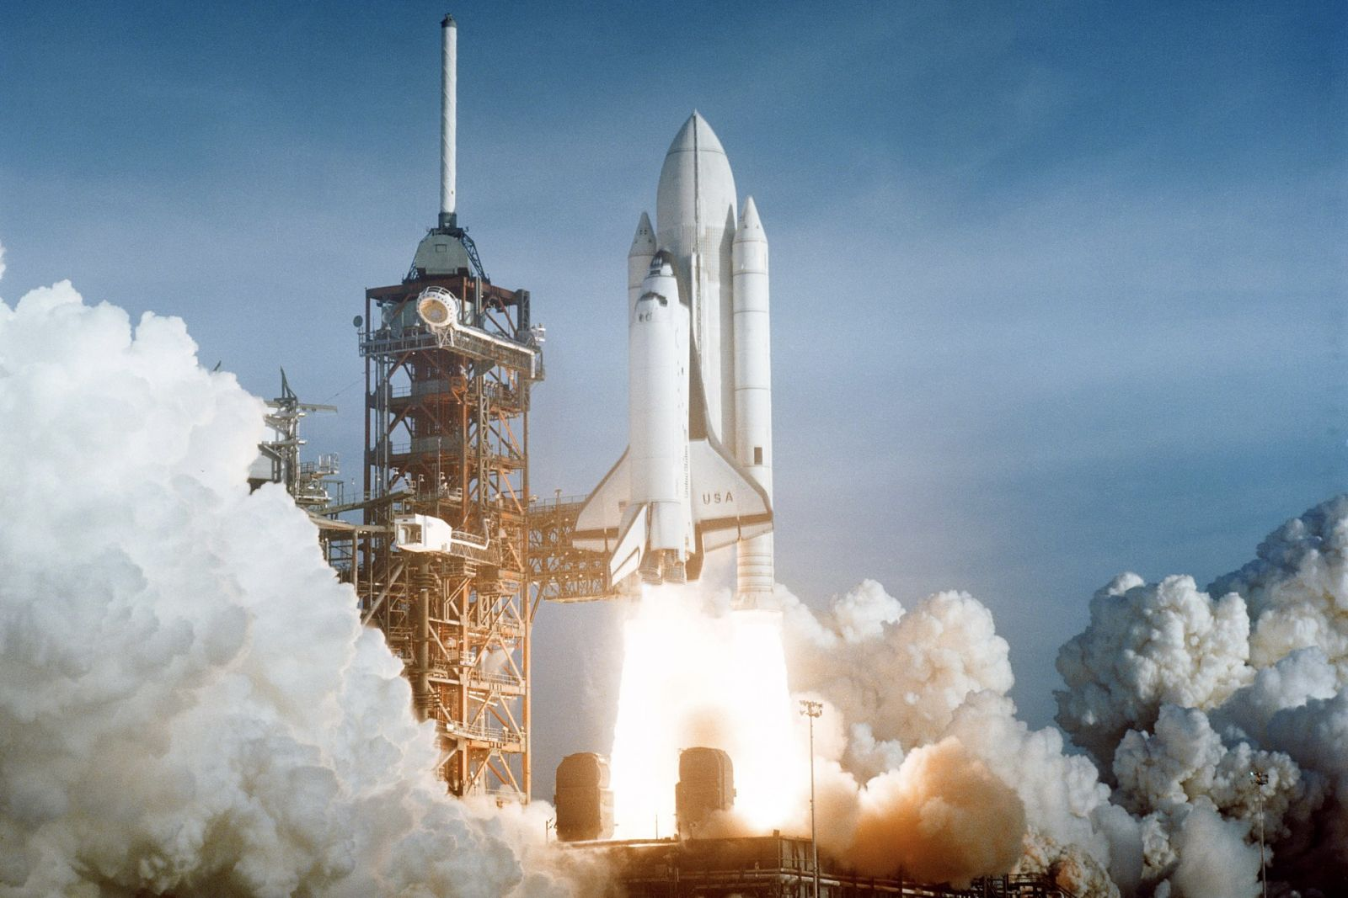
Bài 16:
Định luật 3 Newton

Slide 2

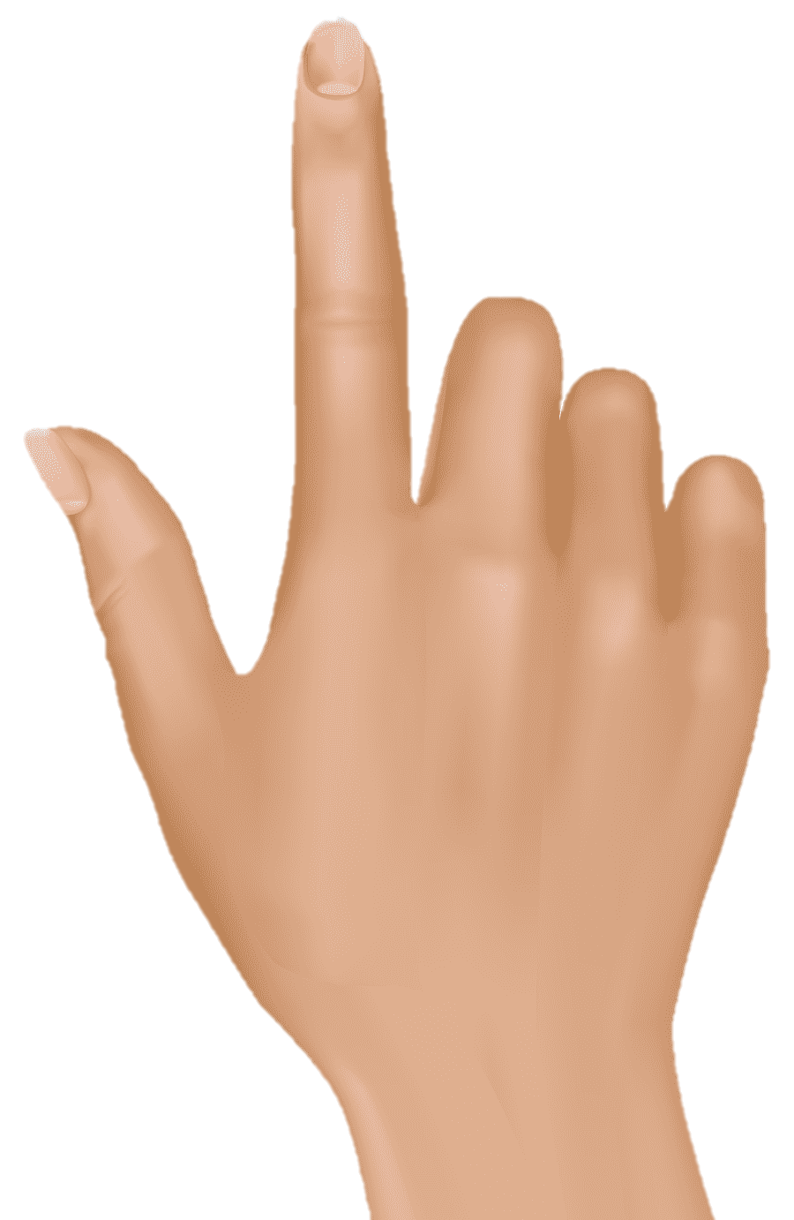
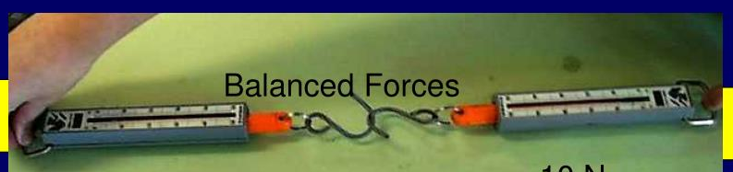
Khởi động
Móc hai lực kế vào nhau rồi kéo một trong hai lực kế như hình sau.
Dự đoán xem số chỉ của hai lực kế giống nhau hay khác nhau.
b) Hãy kiểm tra kết quả và nêu kết luận.
c) Nếu cả hai tiếp tục kéo về hai phía ngược nhau với độ lớn lực tăng lên thì số chỉ của hai lực kế sẽ thay đổi thế nào?

Slide 3


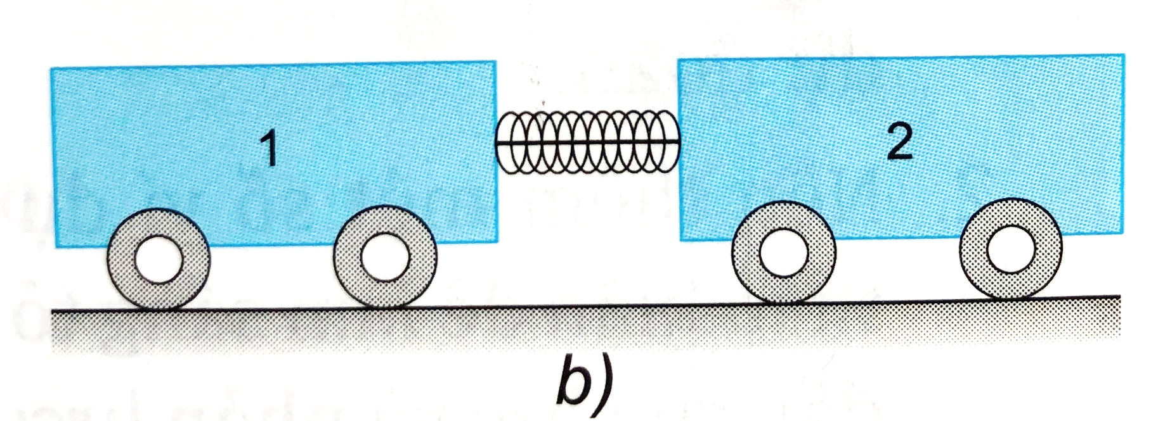

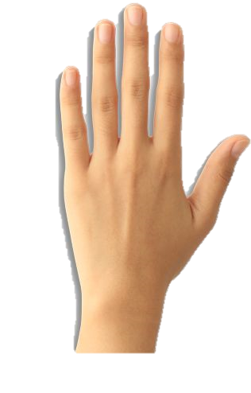


I
Định luật 3 Newton
1. Lực tương tác giữa hai vật
Quan sát thí nghiệm: được mô tả trong hình
$$\vec{a} = \frac{\vec{F}}{\text{m} } \text{hay} \vec{\text{F}} = \text{m}\vec{\text{a}}$$
Một thanh sắt và một thanh nam châm được treo như Hình. Lực nào làm cho thanh nam châm dịch chuyển lại gần thanh sắt?
2. Xe lăn 1 có khối lượng m₁ và có gần một lò xo nhẹ. Xe lăn 2 có khối lượng m₂. Cho hai xe áp lại gần nhau bằng cách buộc dây để nén lò xo. Quan sát hiện tượng xảy ra khi đốt sợi dây buộc.
.

Slide 4

I
Định luật 3 Newton
1. Lực tương tác giữa hai vật
Quan sát thí nghiệm: được mô tả trong hình
$$\vec{a} = \frac{\vec{F}}{\text{m} } \text{hay} \vec{\text{F}} = \text{m}\vec{\text{a}}$$
Thảo luận để làm sáng tỏ ý kiến sau: Lực không tồn tại riêng lẻ. Các lực hút hoặc đẩy luôn xuất hiện thành từng cặp giữa hai vật.

Slide 5

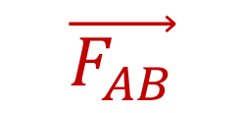
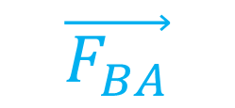
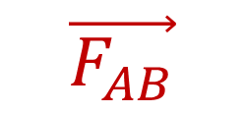
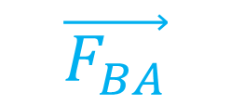
I
Định luật 3 Newton
2. Định luật 3 Niu tơn:
Trong mọi trường hợp, khi vật A tác dụng lên vật B một lực, thì đồng thời vật B cũng tác dụng lại vật A một lực. Hai lực này là hai lực trực đối.
$$\vec{F_{BA}}$$
$$\vec{F_{AB}}$$
F_{AB} = - F_{BA}
$$\vec{F_{BA}}$$
$$\vec{F_{AB}}$$
Hai lực trực đối là hai lực tác dụng theo cùng một đường thẳng, ngược chiều nhau, có độ lớn bằng nhau và điểm đặt lên hai vật khác nhau

Slide 6
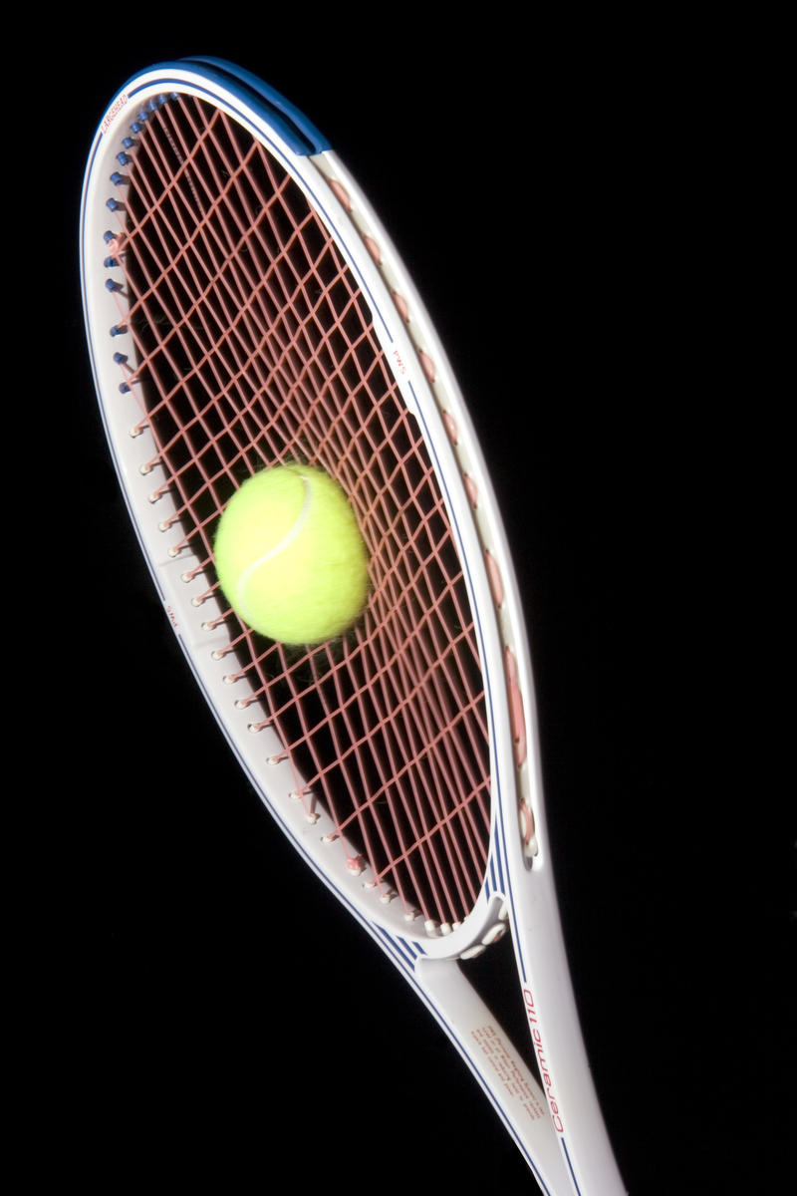

I
Định luật 3 Newton
2. Định luật 3 Niu tơn:
Trong tương tác giữa hai vật, một lực gọi là lực tác dụng còn lực kia gọi là phản lực.
Cặp lực và phản lực có những đặc điểm gì? Chúng có phải là hai lực cân bằng hay không? Tại sao?
Đặc điểm
Xuất hiện và mất đi cùng lúc
Cùng bản chất.
Không cân bằng nhau (không triệt tiêu nhau) vì tác dụng lên hai vật khác nhau
Quả bóng tác dụng lực làm mặt vợt biến dạng, mặt vợt cũng đồng thời tác dụng phản lực làm quả bóng biến dạng

Slide 7


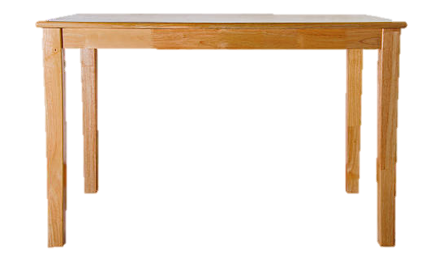

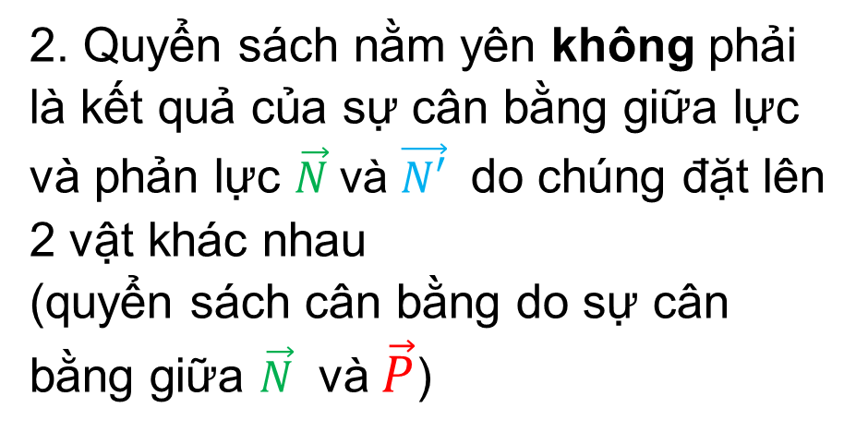
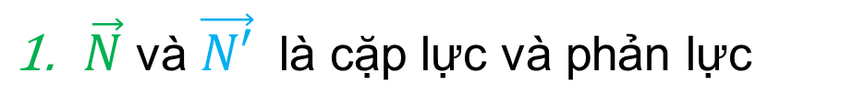

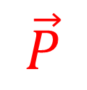
Câu hỏi
Hãy chỉ ra các cặp lực và phản lực trong hình: một quyển sách nằm yên trên mặt bàn.
Quyển sách nằm yên có phải là kết quả của sự cân bằng giữa lực và phản lực hay không?
$$\vec{N}$$
$\vec{N}$và $\vec{N′}$ là cặp lực và phản lực
2. Quyển sách nằm yên không phải là kết quả của sự cân bằng giữa lực và phản lực $\vec{N}$và $\vec{N′}$ do chúng đặt lên 2 vật khác nhau
(quyển sách cân bằng do sự cân bằng giữa $\vec{N}$ và $\vec{P}$)
$$\vec{P}$$
$$\vec{N′}$$

Slide 8
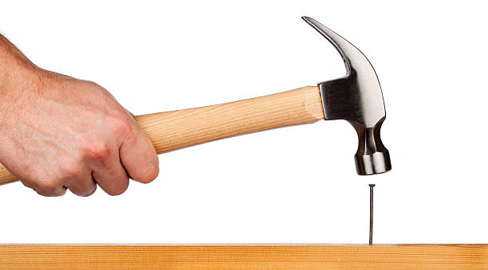
Câu hỏi
Hãy chỉ ra các cặp lực và phản lực trong hình: dùng búa đóng đinh vào gỗ. Lực do búa tác dụng vào đinh và phản lực của đinh lên búa có các đặc điểm gì?

Slide 9
Hoạt động
Ở TN mở đầu, nếu cả hai người cùng kéo nhưng để lực kế di chuyển về phía một người (VD: cùng di chuyển hai lực kế sang phải) thì số chỉ của hai lực kẽ sẽ giống nhau hay khác nhau? Làm TN kiểm tra dự đoán
2. Nêu thêm một số VD trong thực tế và thảo luận để làm sáng tỏ các đặc điểm sau đây của lực và phản lực:
- Lực và phản lực luôn xuất hiện thành từng cặp (xuất hiện hoặc mất đi đồng thời).
Lực và phản lực cùng tác dụng theo một đường thẳng, cùng độ lớn nhưng ngược chiều (hai lực như vậy là hai lực trực đối).
Lực và phản lực không cân bằng nhau (vì chúng đặt vào hai vật khác nhau. Cặp lực và phản lực là hai lực cùng loại.
A

Slide 10
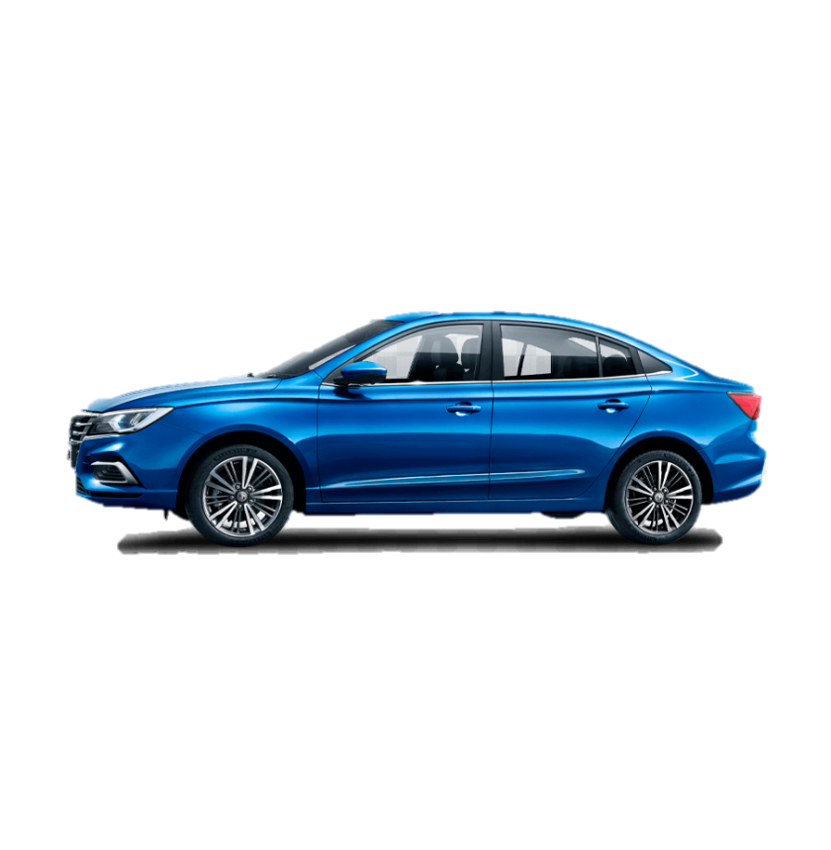


Câu hỏi
Một ô tô chuyển động trên mặt đường, nếu lực do ô tô tác dụng lên mặt đường có độ lớn bằng lực mà mặt đường đẩy ô tô thì tại sao chúng không “khử nhau"?
$$\vec{F}$$
$$\vec{F′}$$
Lực do mặt đường đẩy ô tô về phía trước
Lực do ô tô tác dụng lên mặt đường về phía sau

Slide 11
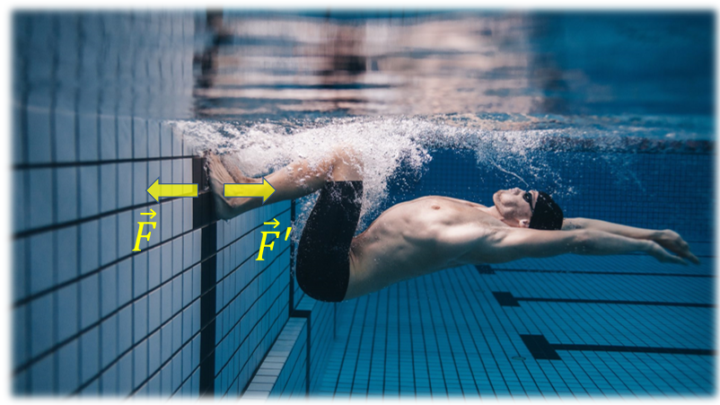
Câu hỏi
Giải thích tại sao các vận động viên khi bơi tới mép hồ bơi và quay lại thi dùng chân đẩy mạnh vào vách hồ bơi để di chuyển nhanh hơn.
Chân tác dụng vào tường 1 lực F về phía sau, thì tường sẽ tác dụng vào chân 1 phản lực F’ theo chiều ngược lại, lực này đẩy chân hướng về trước

Slide 12
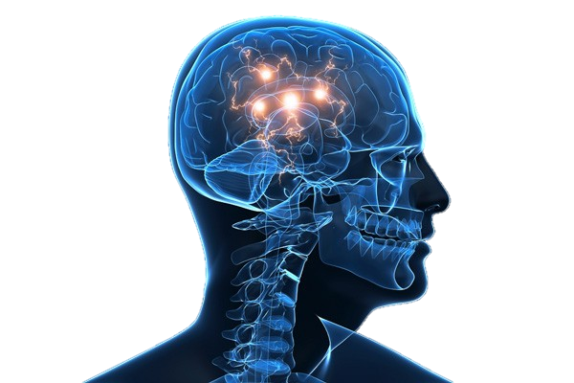
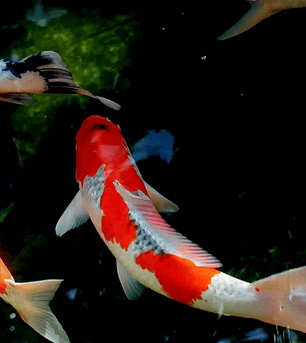
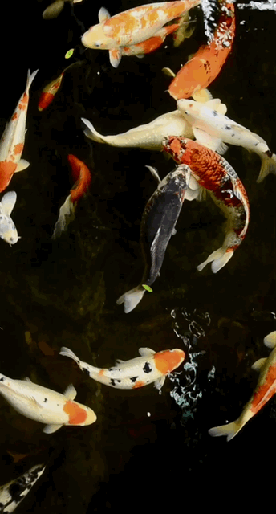
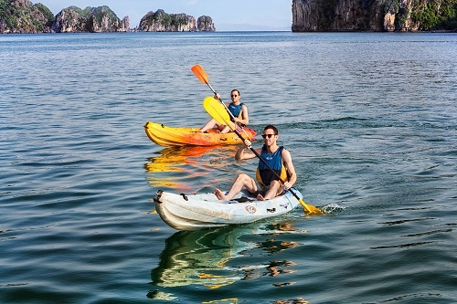
Vận dụng
Hãy tìm hiểu và trình bày những hiện tượng trong đời sống liên quan đến định luật III Newton.
Khi vây cá quẩy tác dụng vào nước một lực về phía sau, nước cũng tác dụng lại vây cá một phản lực vào vây đẩy cá đi tới.
Khi mái chèo tác dụng vào nước một lực về phía sau, nước cũng tác dụng lại một phản lực vào mái chèo đẩy thuyền đi tới.

Slide 13


Vận dụng
Hãy tìm hiểu và trình bày những hiện tượng trong đời sống liên quan đến định luật III Newton.
$$\vec{F}$$
$$\vec{F′}$$

